Slide 1
Workshop OpenFlow 2. Routing and Monitoring
Akbari Indra Basuki
Pusat Penelitian Informatika, LIPI

Slide 2
Daftar Materi
Topik | Keterangan
Basic forwarding | Dasar-dasar OpenFlow
Routing & Monitoring | Program Controller: Shortest-path routing Monitor node and link status NetworkX integration
Packet Filtering (Firewall + Web Interface) | Program Controller: Bloom Filter, Flask integration
Load balancing | Group bucket and group tables Round robin load balancing Main-backup path protection
Rate limiting | Meter tables
Stateless vs Stateful data plane Stateful data plane | Jenis data plane dalam memproses paket OpenState SDN Arp handling Port Knocking

Slide 3
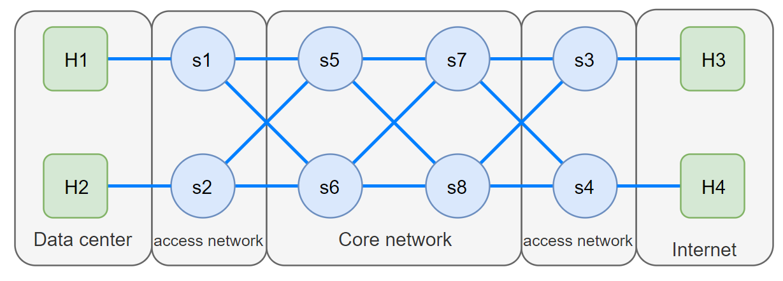
Routing
Basic forwarding menggunakan L2 switch terbatas pada satu jaringan
Untuk menghubungkan beberapa jaringan sehingga dapat berkomunikasi antara satu sama lain, perlu diterapkan aturan routing
Hal yang perlu disiapkan:
Monitoring topologi jaringan
Komputasi jalur routing dari antar switch
Install flow rule untuk jalur routing tersebut
Studi kasus:
Topologi data center dengan skema leaf and spine
Terdiri dari access switch dan core switch
Studi kasus 1: Pengiriman via Controller
Studi kasus 2: Pengiriman via shortest path routing
Controller
Simplified spine and leaf topology

Slide 4
Studi kasus 1 - Routing via controller
Skenario:
ARP paket dari host dikirim ke controller oleh access switch
Controller akan mengirim paket ke semua access switch yang lain
Implementasi:
Controller memonitor topologi jaringan
Controller mengisntall flow rule static untuk mengirim paket ke Controller di setiap access switch
Controller akan meneruskan paket tersebut ke access switch selain access switch pengirim
Controller

Slide 5
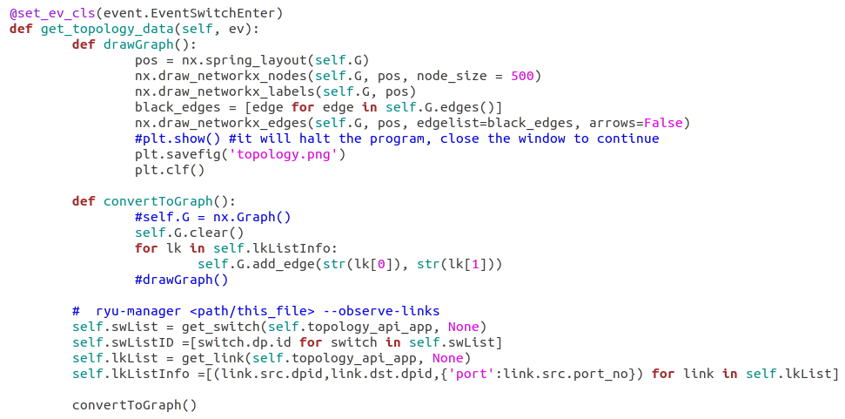
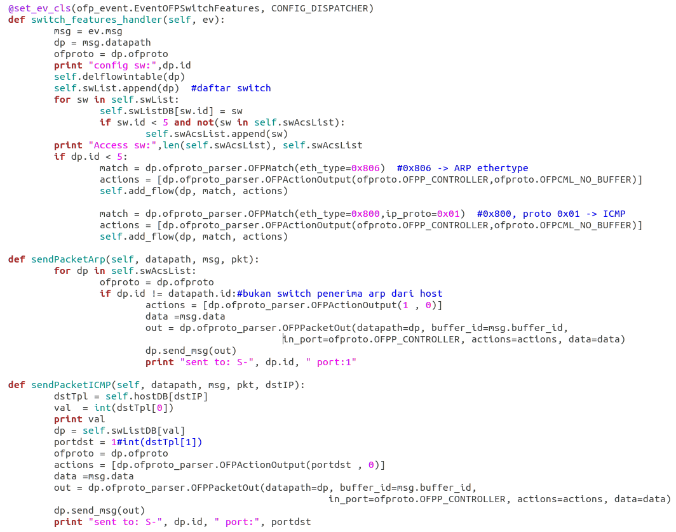
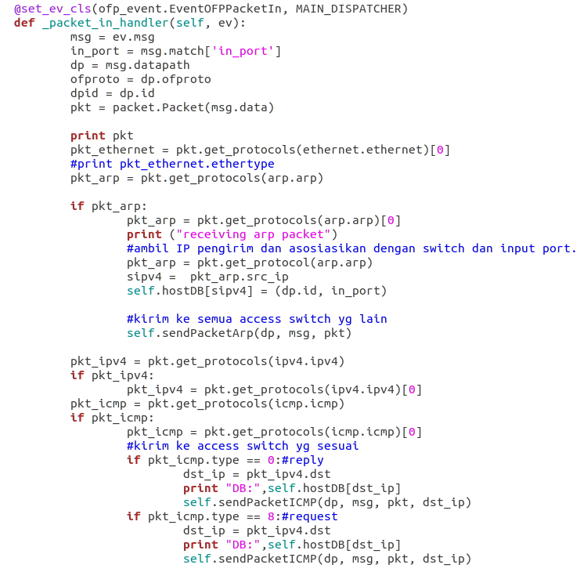
Source code
Monitor topo dan konversi ke format graph
Paket ARP dan ICMP dari host kirim ke Controller
Fungsi untuk mengirim ARP ke access switch
Fungsi untuk mengirim ICMP ke access switch
Jika terima paket ARP panggil fungsi kirim ARP
Jika terima paket ICMP panggil fungsi kirim ICMP

Slide 6
Langkah Pengujian
Pengujian:
Jalankan aplikasi controller simpleWebFilter.py
Ryu-manager simpleswitchL3.py
Jalankan mininet, topologi: simpleTopo.py
Sudo python core.py
H4 menjalankan program sniffer (tcpdump)
Tcpdump –ni h4-eth0
Ping H4 dari H1
Ping 10.0.0.4
Untuk membuktikan bahwa paket dikirim via controller bukan core switch, mulai ulang percobaan dengan memutus semua link di core network
Link s5 s7 down, link s5 s8 down, link s6 s7 down, link s6 s8 down
Ping H4 dari H1 dan amati hasilnya.

Slide 7
Shortest-path routing – Pendahuluan
Pendahuluan:
Jaringan sesungguhnya → routing berbasis shortest path
Controller mengkomputasi rute shortest path dari setiap ingress/access switch ke ingress switch yang lain
Pengiriman paket ke IP tujuan di asosiasikan dengan ingress switch dari host pemilik IP tersebut. Misal h1 = ingress switch s1
Shortest path di update setiap ada link down → controller menerima laporan dari switch
Implementasi:
Controller memonitor topologi jaringan dan mencari shortest path dari setia ingress switch
ARP reply valid → controller menginstall flow rule untuk IP tersebut berdasarkan switch ingress dan nomor port yang menerima IP tersebut.
End node shortest path routing

Slide 8
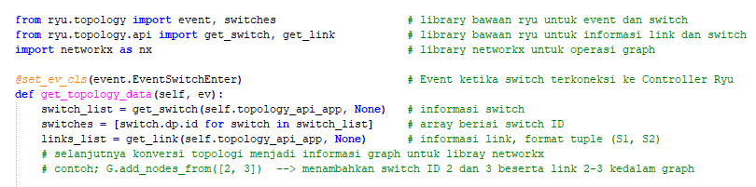
Shortest-path routing – Percobaan
Kisi-kisi:
Untuk mendapatkan informasi topologi, pakai library ryu.topology
Untuk komputasi shortest path, pakai library python network: pip install networkx
Letakkan kode untuk autentifikasi ARP reply di fungsi: def _packet_in_handler(self, ev)
Jika terautentifikasi, hitung shortest path dari setiap ingress switch ke switch tujuan (switch pengirim ev)
Ulangi untuk setiap host baru yang ter-autentifikasi dan ketika ada port yang down atau link terputus
Untuk mendengarkan informasi link down:
https://ryu.readthedocs.io/en/latest/ofproto_v1_3_ref.html#port-status-message

Slide 9
Langkah pengujian
Jalankan emulator jaringan: Sudo python core.py
Jalankan controller: ryu-manager shortestPath.py
Buka jendela host: Xterm h1 h4
Cek koneksi dari host 1 ke host 4 (jendela h1) ping 10.0.0.4
Cek shortest path terpilih dengan menjalankan program sniffer di S1 dan S4, port 1
tcpdump –n –i S1-eth1 dan tcpdump –n –i S4-eth1
Putus koneksi dari host 1 ke switch terpilih (misal: link S1-S5 down) dan amati berapa lama controller memperbaharui koneksi.

Slide 10
Latihan Akhir
Pengembangan lanjutan:
Routing dengan skema protection
Untuk menjamin realiabilitas routing → jalur routing ganda (disjoint path algorithm)
Gunakan fast rerouting group table untuk memilih jalur mana yang aktif (Bab 4)
Routing dengan skema stateful (bab 6)
Tidak perlu menghubungi controller untuk mengkomputasi ulang shorthest path
Bandingkan waktu pemulihan jaringan antara skema shorteat path biasa dengan skema kedua skema diatas

Slide 11
Daftar pustaka
RyuBook. https://osrg.github.io/ryu-book/en/Ryubook.pdf
Mininet. http://mininet.org/walkthrough/
Networkx. https://networkx.github.io/documentation/stable/tutorial.html

